Slide 1

FONDS DE TRANSITION JUSTE

Slide 2


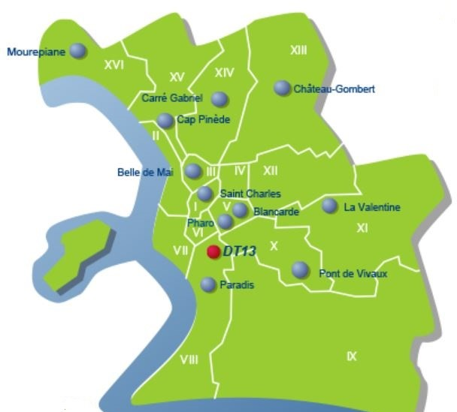
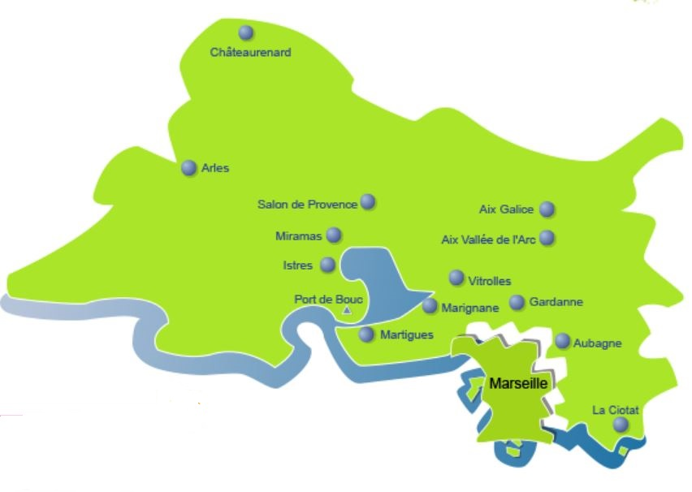
Former les demandeurs d’emploi aux métiers de la transition énergétique
23 agences dans les Bouches du Rhône
PUBLICS ELIGIBLES
Tous les demandeurs d’emploi inscrits à France travail résidant dans les Bouches-du-Rhône ou
au sein des zones d’emploi limitrophes.

Slide 3


Former les demandeurs d’emploi aux métiers de la transition énergétique
Financement FTJ : 16M€
Période de janvier 2024 à décembre 2026
Actions de formation visées
Les actions de formation doivent contribuer à atteindre les objectifs suivants :
Adapter les compétences des demandeurs d’emploi de tous secteurs en vue de leur permettre d’accéder aux métiers générés par la diversification énergétique, l’économie circulaire, la rénovation du bâti ou la construction écologique
Permettre aux anciens salariés licenciés des secteurs en transformation (métallurgie, cimenterie, chimie lourde, pétrochimie, centrales à charbon) et inscrits à France travail de se reconvertir via une formation leur permettant d'intégrer tout secteur d'activité.
En mobilisant prioritairement le dispositif AFC. Lorsque le besoin en formation ne peut être couvert par notre marché AFC, les autres dispositifs tels que : Fiches d’opportunités, POEI, AIF seront également mobilisés en flux en fonction des besoins des entreprises .

Slide 4
Former les demandeurs d’emploi aux métiers de la transition énergétique
Secteurs d’activités
Les secteurs les plus impactés dans les Bouches du Rhône sont le bâtiment, l’énergie renouvelable, la production et la maîtrise de l’énergie, le traitement des déchets.
Production d’énergie verte : nouveaux systèmes énergétiques industriels via notamment le soutien à la production, au stockage des énergies renouvelables et aux réseaux énergétiques, les solutions de chaleur bas carbone. La production, le stockage et les réseaux : éolien en mer, hydrogène vert, photovoltaïque…
Economie circulaire et innovation : recyclage, traitement et transformation des déchets, prolongation de la durée de vie des objets
Rénovation énergétique des bâtiments et construction écoresponsable : usage de matériaux plus écologiques ou recyclés, techniques de pose, écoconception

Slide 5
Former les demandeurs d’emploi aux métiers de la transition énergétique
Et sous-secteurs exclus :
Mobilité §Transport
Préservation et Biodiversité
Tourisme
Agriculture
Assainissement
Entretien d’espaces verts § nettoyage urbain
Production d’énergie à partir de déchets (incinération)

Slide 6
A TITRE D’EXEMPLE : ACHATS DE FORMATIONS COLLECTIVES avril à juillet 2025
BTP
INDUSTRIE-ENERGIES

Slide 7


Nora CAILLOL
Chargée de Projet
Service Formation-Pôle Ingénierie Formation
0620177566 nora.karkar@francetravail.fr
Sandrine FAYET
Chargée de mission Direction Provence
0617403209
sandrine.fayet@francetravail.fr

